Slide 1
Théorie économique :
Besoins sont :
Illimités
Problème économique
Les ressources sont :
Limitées

Slide 2
Théorie des Besoins de Maslow
5. Besoin de s’accomplir
4. Besoin d’estime
3. Besoin d’appartenance
2. Besoin de sécurité
1. Besoin physiologique

Slide 3
Théorie des Besoins de Maslow
5. Besoin de s’accomplir. Réussir ses buts dans la vie.
4. Besoin d’estime. C’est le besoin d’être reconnu dans le groupe. Vous vous démarquez du groupe.
3. Besoin d’appartenance. Faire partie d’un groupe. Exemple, club sportif ou achat d’un bien reconnu ou autres clubs. Besoin de retrouver ses amis.
2. Besoin de sécurité. Exemple : avoir un logement, un peu d’argent, un travail, etc..
1. Besoin physiologique : (vitaux). Exemple : dormir, manger, boire, etc…

Slide 4
Comment définit-on l’entreprise ?
Une entreprise est un ensemble organisé de personnes et de moyens dont l’objectif est la production de biens et de services dans le but de faire un profit et de satisfaire les besoins des consommateurs tout en respectant l’environnement.

Slide 5

Facteurs de production :
https://www.google.ch/search?q=glace&source=lnms&tbm=isch&sa=X&ved=0ahUKEwjdve7w3I_dAhURzIUKHa9zCjoQ_AUICigB&biw=1280&bih=918#imgrc=gzCPx2kDUyo33M:

Slide 6
L’entreprise créée de la valeur ajoutée en transformant les facteurs de production en biens et services.
Les facteurs de production :
Les ressources naturelles
Le travail (esprit d’entreprise, connaissances et information sont compris dans ce facteur)
Le capital technique (ou fin.)
Savoir-faire (connaissance, esprit d’entreprise)
Les biens et les services
Création de la valeur ajoutée par l’entreprise
Un bien : c’est quelque chose de matériel. Il existe deux types de biens :
Biens de consommation
Biens de production
Un service : c’est une activité, une prestation que fait l’entreprise. (biens immatériels)
INPUT
OUTPUT

Slide 7
La valeur ajoutée représente la différence entre l’achat des facteurs de productions et la vente des biens et services de l’entreprise. C’est la différence entre l’Output et l’Input.
Exemple de la bijouterie :
La bijouterie achète une montre « TAG HEUER » 1’000 CHF. Elle revend cette montre en vitrine 2’500 CHF. Quelle est la valeur ajoutée pour cette montre ?
Output : la montre à la vente : 2’500 CHF
Input : la montre à l’achat : 1’000 CHF
Valeur ajoutée = Output – Input : 2’500 CHF – 1’000 CHF = 1’500 CHF

Slide 8
Redistribution de la valeur ajoutée
(Output-Input, exemple bijouterie 1’500 CHF de VA)
Profit : 400 CHF
Rémunération du capital financier
Salaires : 550 CHF : rémunération du travail
Intérêts (ACE) :100 CHF : rémunération du capital financier
Loyer (ACE) : 450 : rémunération du sol

Slide 9
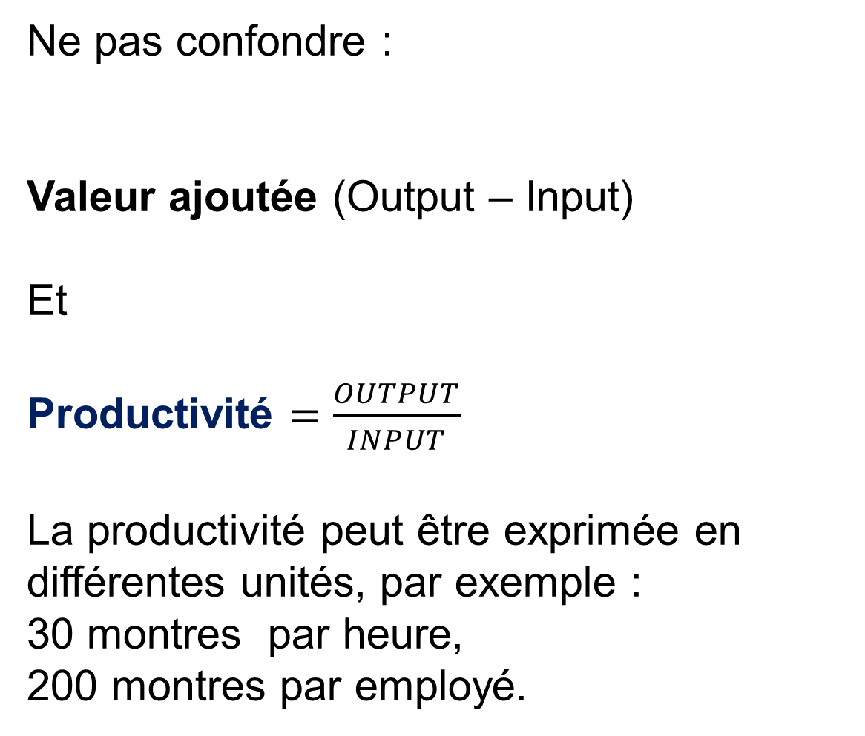
Ne pas confondre :
Valeur ajoutée (Output – Input)
Et
Productivité $=\frac{OUTPUT}{INPUT}$
La productivité peut être exprimée en différentes unités, par exemple :
30 montres par heure,
200 montres par employé.

Slide 10
Le principe de minimisation
Réduire au maximum les coûts de production. Eviter le gaspillage des ressources. (INPUT)
Le principe de maximisation
Augmenter au maximum la production. (OUTPUT)

Slide 11

Le principe de minimisation
Exemple : minimiser l’électricité (ou l’énergie) des transpalettes (minimiser le coût des transports)
Exemple actuel : le télétravail permet de diminuer les coûts des locaux occupés (en sous-louant ou en vendant une partie des locaux non-utilisés) (chez crédit suisse, réduction des effectifs de 30 % sur le long terme
Le principe de maximisation
Exemple : Lors du transport des palettes, on attend le nombre maximal que l’on peut transporter. (remplir le transpalette au maximum)
Exemple actuel : le transport aérien des personnes s’est transformé en transport cargo (Swiss)

Slide 12


Quel est le principe illustré ci-dessous ?
45 cl
https://www.rts.ch/info/economie/10471880-cocacola-reduit-la-taille-de-certaines-bouteilles-sans-en-changer-le-prix.html

Slide 13
En réalité
L’ entreprise essaye d’utiliser ces deux principes…. (faire + avec -)
Malgré cela, la politique dans l’entreprise fait que souvent des dysfonctionnements existent….

